Slide 1


MEDIA MENGAJAR
Bahasa Indonesia
UNTUK SD/MI KELAS 1

Slide 2
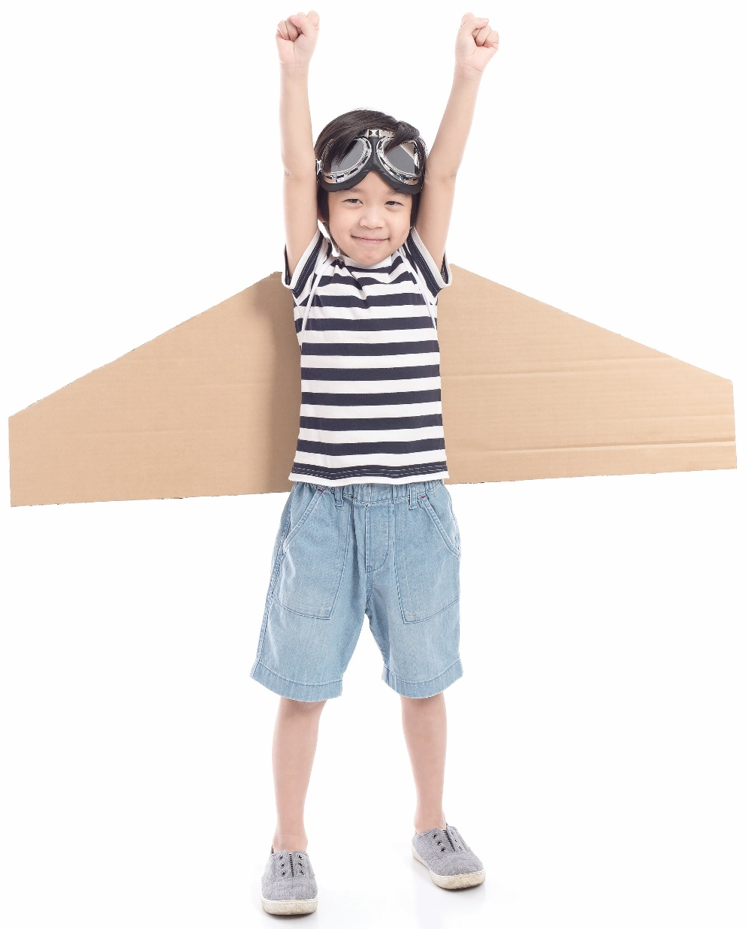

BAB 2
MARI
BERMAIN
TUJUAN PEMBELAJARAN:
menjelaskan sikap menyimak yang baik;
menyimak cerita dan menceritakan kembali;
mengidentifikasi kalimat yang diakhiri tanda tanya dan tanda seru;
menulis tanda tanya dan tanda seru;
menyebutkan kata yang diawali suku kata ha-, hi-, hu-, he-, dan ho-;
menulis kata yang diawali suku kata ha-, hi-, hu-, he-, dan ho-;
menjelaskan gambar yang diamati;
menyebutkan kata yang diawali huruf c;
menuliskan kata yang diawali huruf c.

Slide 3

Menyimak Cerita dan Menceritakan Kembali
Berikut cara menyimak cerita yang benar.
Duduklah dengan tenang.
Tubuh menghadap kepada orang yang bercerita.
Janganlah bersuara.
Catatlah hal-hal penting dari cerita.
Misalnya, tokoh, tempat, waktu, dan suasananya.
Dengarkan cerita dengan saksama.

Slide 4
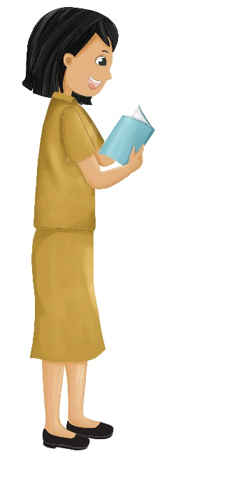

Mari, dengarkan cerita berikut.
Gurumu akan membacakannya.
Sore hari, Citra datang ke rumah Cici.
Citra mengajak Cici bermain di taman.
Cici meminta izin kepada Ibu.
Namun, Ibu tidak memberi izin
sebab PR Cici belum selesai.

Slide 5

Berikut contoh hal penting yang dapat dicatat.
Tokoh cerita, yaitu Cici, Citra, dan ibunya Cici.
Cerita terjadi pada sore hari di rumah Cici.
Cici dan Citra ingin bermain di taman.
Cici belum selesai mengerjakan PR.
Setelah mencatat hal penting, kamu dapat menjawab pertanyaan dan menceritakan kembali cerita yang didengar.

Slide 6

Tanda Tanya dan Tanda Seru
Di mana
Tanda tanya
Apa
Tanda tanya digunakan untuk kalimat tanya.
Tanda tanya diakhiri dengan tanda tanya (?).
Kapan
Perhatikan contoh kata tanya di samping.
Bagaimana
Siapa
Mengapa

Slide 7
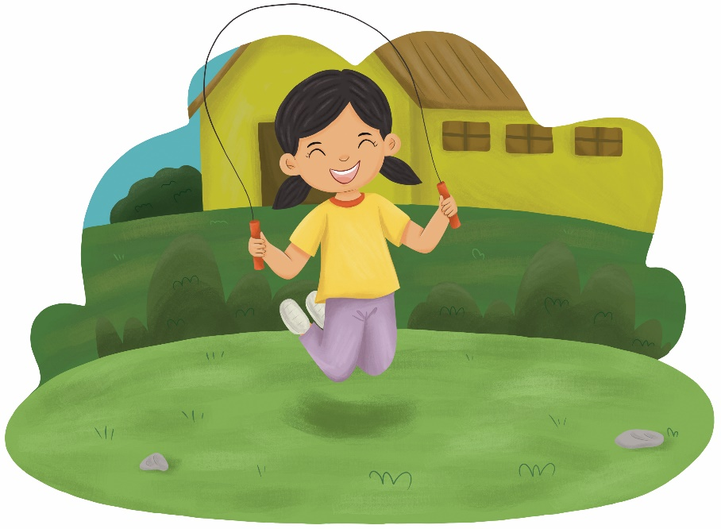
Contoh kalimat tanya:
Apa
Apa nama permainan itu?
Di mana
Di mana kita akan bermain?
Kapan
Kapan kamu mengajak dia bermain bersama?
Siapa
Siapa yang sedang bermain lompat tali?
Mengapa
Mengapa kamu tidak ikut bermain bersama kami?
Bagaimana
Bagaimana cara bermain lompat tali?

Slide 8
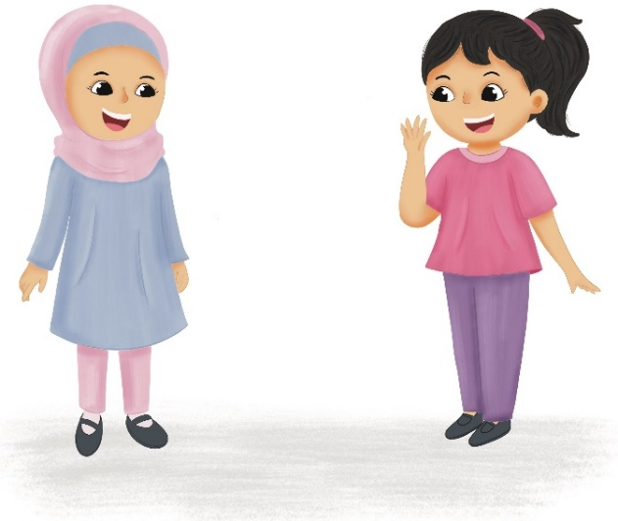
Tanda seru
Tanda seru diakhiri dengan tanda seru (!).
Tanda seru digunakan untuk kalimat:
Contoh kalimat ajakan
Ayo, bermain bersamaku!
Mercury
Mercury is the closest planet to the Sun
a.
Ajakan
Kalimat ajakan memuat kata ayo atau mari.

Slide 9
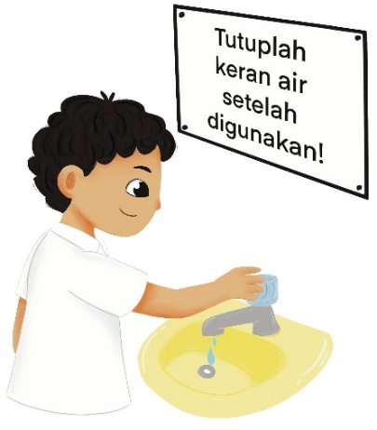
Contoh kalimat perintah
b.
Perintah
Kalimat perintah memuat kata
-kan atau -lah

Slide 10
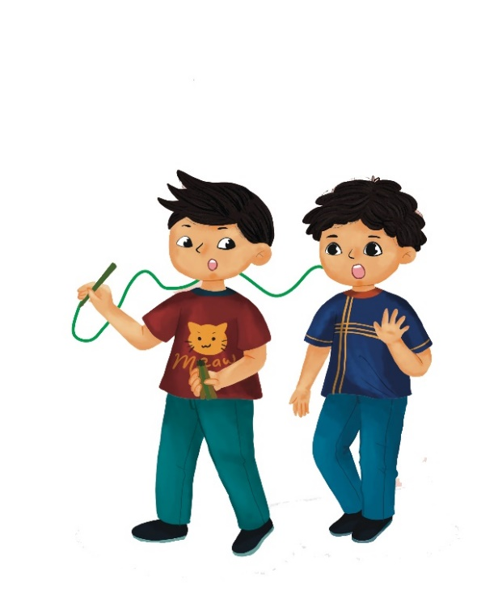
Contoh kalimat larangan
Jangan mencoret-coret tembok!
c
Larangan
Kalimat larangan memuat kata
jangan.

Slide 11



Kata yang Diawali ha-, hi-, hu-, he-, dan ho-
Berikut kata-kata yang diawali suku kata ha-, hi-, hu-, he-, dan ho-.
harimau
hiu
hujan
ha-ri-mau
hi-u
hu-jan

Slide 12

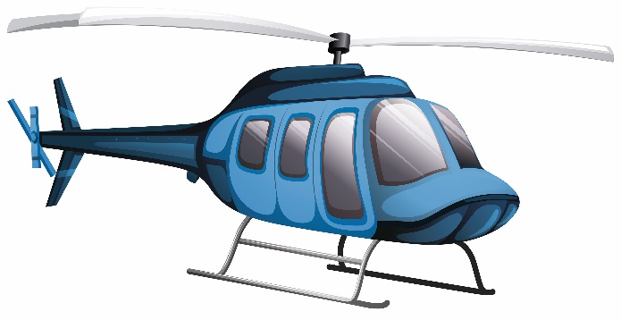
helikopter
hotel
he-li-kop-ter
ho-tel

Slide 13
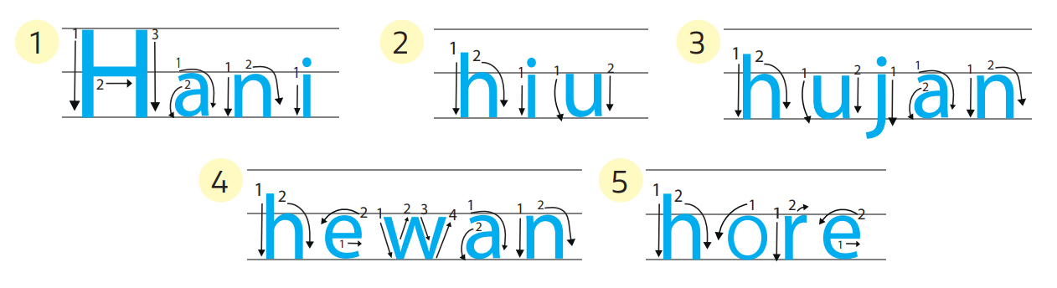
Sekarang, tuliskan kembali kata-kata yang diawali ha-, hi-, hu-, he-, dan ho-.

Slide 14


Menjelaskan Gambar yang Diamati
Berikut cara menjelaskan gambar.
Amatilah gambar dengan saksama.
Cermatilah hal-hal berikut pada gambar:
Tokoh
Tempat kejadian
Waktu kejadian
Kejadian yang dialami tokoh
Perasaan tokoh

Slide 15

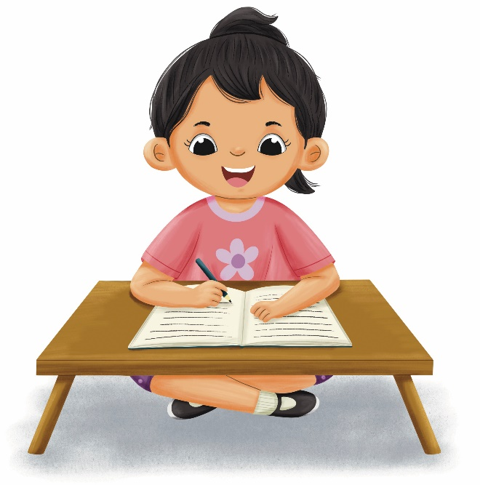
Setelah menjelaskan gambar,
kamu dapat menjawab pertanyaan.
Kamu juga dapat menulis penjelasan dari gambar
secara berurutan.

Slide 16
Ayo, perhatikan tayangan video berikut.

Slide 17


Slide 18
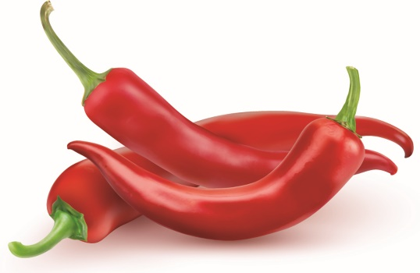
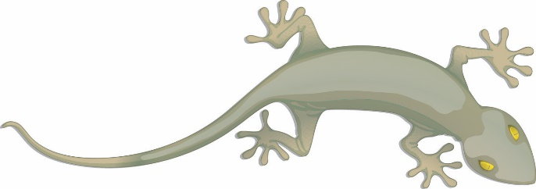

Kata yang Diawali Huruf C
Berikut contoh kata yang diawali huruf C.
cecak
cabai
cangkir
ce-cak
ca-bai
cang-kir

Slide 19



cermin
celana
cokelat
cer-min
ce-la-na
co-ke-lat

Slide 20
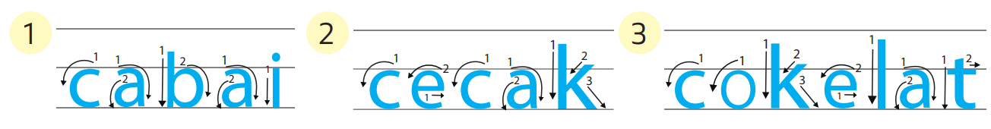

Berikut langkah-langkah menulis kata-kata yang diawali huruf C.

